Slide 1
Chia sẻ cảm nhận của em sau khi xem đoạn video.

Slide 3
Con người luôn phải đối mặt với nhiều khó khăn thử thách. Những thử thách, khó khăn đến từ thiên nhiên như hiện tượng lũ lụt, bão gió... nghiêm trọng vào tháng 7, 8 âm lịch hàng năm, đặc biệt đối với nhân dân miền Trung như các em đã biết. Có rất nhiều nguyên nhân lí giải cho hiện tượng ấy. Đến với thế giới truyện truyền thuyết, hiện tượng thiên nhiên ấy được mô tả và lí giải như thế nào? Và được bắt nguồn từ đâu? Những yếu tố kì ảo sẽ góp phần làm nên một sự lí giải đặc biệt theo quan niệm dân gian. Tiết học hôm nay, cô cùng các em khám phá nhé. Đó là truyện truyền thuyết Sơn Tinh, Thủy Tinh.

Slide 4
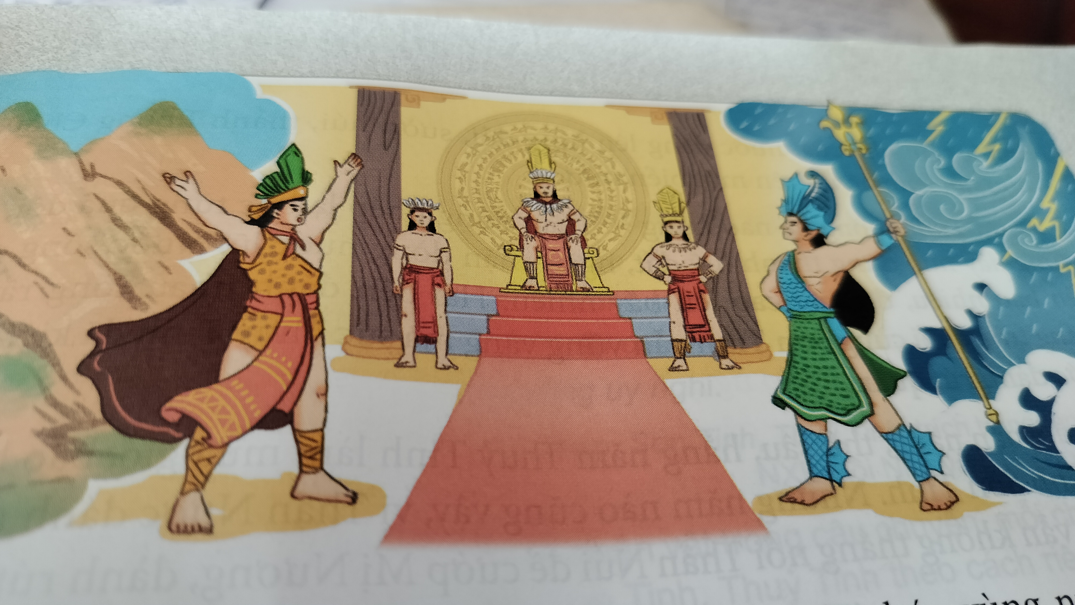
Văn bản 2
SƠN TINH, THUỶ TINH

Slide 5
I. ĐỌC – THIỂU CHUNG
1. Đọc và kể tóm tắt
- Đọc
- Chú thích từ khó
- Sự việc chính:
+Vua Hùng kén rể.
+Sơn Tinh, Thuỷ Tinh đến cầu hôn.
+Vua Hùng ra điều kiện kén rể.
+Sơn Tinh đến trước, được vợ.
+Thuỷ Tinh đến sau, tức giận dâng nước đánh Sơn Tinh.
+Hai bên giao chiến nhau hàng tháng trời, cuối cùng Thuỷ Tinh thua.
+Hằng năm Thuỷ Tinh lại dâng nước đánh Sơn Tinh, nhưng đều thua.

Slide 6
2. Tác phẩm
- Thể loại: truyền thuyết (thuộc thời đại Hùng Vương)
- Phương thức biểu đạt chính: tự sự.
- Ngôi kể: ngôi thứ ba.
- Nhân vật: Sơn Tinh, Thuỷ Tinh, Hùng Vương, Mị Nương, lạc hầu… (nhân vật chính: Sơn Tinh, Thuỷ Tinh).

Slide 7
- Bố cục:
+ Phần 1: Từ đầu đến “mỗi thứ một đôi”. Hùng Vương thứ mười tám kén rể cho con gái.
+ Phần 2: Tiếp theo đến “Thần nước đành rút quân”. Sơn Tinh, Thủy Tinh đến cầu hôn và cuộc giao đấu của hai vị thần.
+ Phần 3: Còn lại. Sự trả thù hàng năm của Thủy Tinh và sự chiến thắng của Sơn Tinh.

Slide 8
II. KHÁM PHÁ VĂN BẢN
1. Vua Hùng kén rể:
Hoàn cảnh kén rể
Mục đích kén rể
Hệ quả
Giải pháp của vua Hùng
Hùng Vương thứ mười tám có một người con gái là Mị Nương, người đẹp như hoa, tính nết hiền dịu. Vua rất mực yêu con.
Muốn kén cho con một người chồng thật xứng đáng; chọn người tài giỏi.
Hai chàng trai đến cầu hôn.
Vua Hùng ra điều kiện ai mang lễ sính lễ trước thì gả con gái cho: “Một trăm ván cơm nếp, một trăm nệp bánh chưng và voi chín ngà, gà chín cựa, ngựa chín hồng mao”.

Slide 9
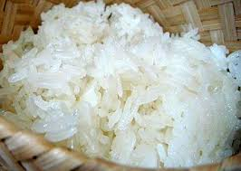
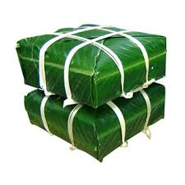
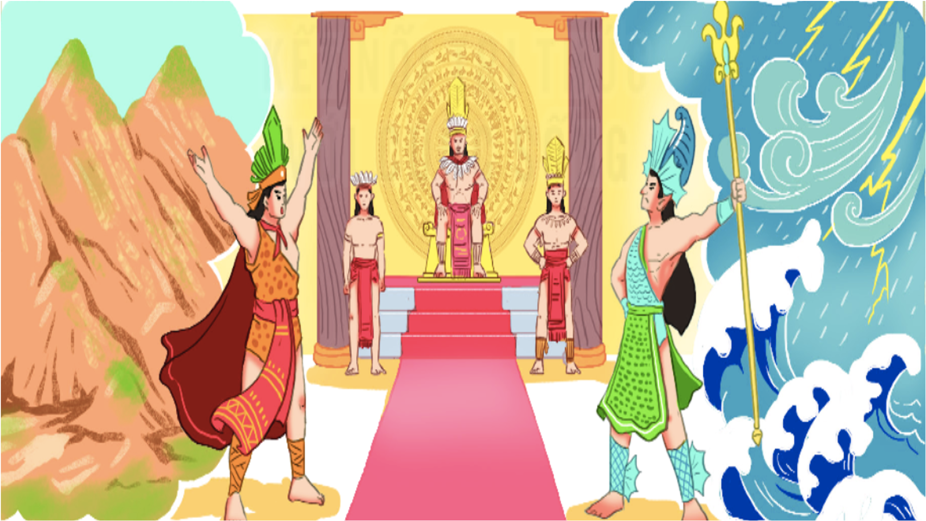
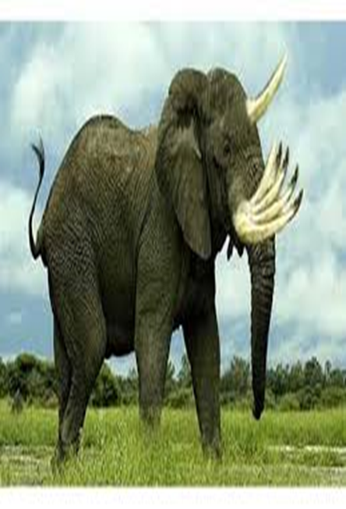

Slide 10
=> Kén chồng cho con, chọn người tài giỏi.
? Em có nhận xét gì về các sính lễ mà vua Hùng đưa ra. Tại sao vậy.
+Những vật chỉ có ở trên rừng của Sơn Tinh. Các sính lễ hiếm lạ có lợi cho Sơn Tinh.
+Ngay từ đầu, vua Hùng đã có thiện cảm với Sơn Tinh.
+Vì nếu để Sơn Tinh thua thì nhân dân của ngài phải ngập chìm trong bão lụt.
2. Cuộc so tài giữa Sơn Tinh và Thuỷ Tinh

Slide 11
Phương diện
Sơn Tinh
Thuỷ Tinh
Đến từ
(nguồn gốc):
Chúa miền non cao (vùng núi Ba Vì)
Chúa vùng nước thẳm (tận miền Biển Đông)
Tài năng:
vẫy tay về phía đông phía đông nổi cồn bãi; vẫy tay về phía tây, phía tây mọc lên từng dãy núi đồi
gọi gió, gió đến; hô mưa, mưa về
Nhận xét chung:
Cả hai đều là vị thần, có nhiều phép lạ và tài năng phi thường.

Slide 12
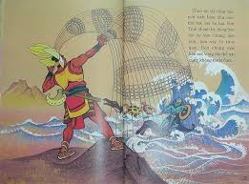
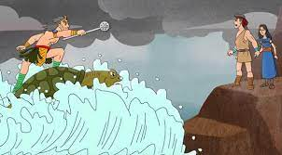
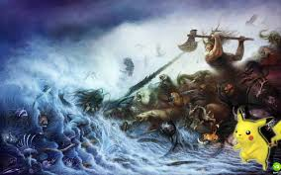
3. Cuộc giao chiến giữa Sơn Tinh và Thuỷ Tinh.
? Cuộc giao chiến giữa hai vị thần diễn ra như thế nào.
THUỶ TINH

Slide 13
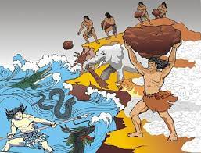
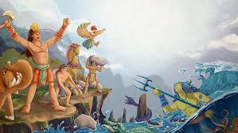
SƠN TINH

Slide 14
CUỘC GIAO CHIẾN
Nguyên nhân
Sơn Tinh mang lễ vật đến trước, rước Mị Nương về núi; Thuỷ Tinh đến sau, không lấy được vợ, nổi giận, đem quân đuổi theo đòi cướp Mị Nương.
Diễn biến
Thuỷ
Tinh
Hô mưa, gọi gió, làm thành dông bão rung chuyển cả trời đất, dâng nước sông lên cuồn cuộn đánh Sơn Tinh. Nước ngập ruộng đồng, tràn nhà cửa, thành Phong Châu nổi lềnh bềnh trên biển nước.
Sơn Tinh
Không hề nao núng, dung phép lạ bốc từng quả đồi, dời từng dãy núi, dựng thành luỹ đất, ngăn chặn dòng nước lũ. Nước sông dâng lên bao nhiêu, đồi núi cao lên bấy nhiêu.
Kết quả
Sơn Tinh vẫn vững vàng mà sức Thuỷ Tinh đã kiệt. Thần Nước đành rút quân. Hằng năm, Thuỷ Tinh dâng nước đánh Sơn Tinh, nhưng đều thua.

Slide 15
=> Cuộc giao tranh hào hùng, cuối cùng Sơn Tinh thắng.
? Thử tưởng tượng em là Thuỷ Tinh và nêu những suy nghĩ, cảm xúc của nhân vật sau khi bị thua cuộc.
+Sau khi bị thua cuộc, tôi cảm thấy thật bất công. Tất cả là do vua Hùng toàn chọn những đồ vật mà Sơn Tinh dễ dàng kiếm được. Tôi chỉ chậm chân một chút thôi mà không thể lấy được vợ.
+Thất vọng, tức giận và không chấp nhận thua cuộc, quyết tâm tìm cách trả thù.

Slide 16
4. Ý nghĩa tượng trưng của nhân vật Sơn Tinh, Thuỷ Tinh.
? Nêu ý nghĩa tượng trưng của hai vật này.
-Thuỷ Tinh: Sức mạnh của nước, hiện tượng lũ lụt.
-Sơn Tinh: Đất, núi; sức mạnh, khả năng và ước mơ chế ngự thiên nhiên. ->Niềm mến yêu của nhân dân ta.

Slide 17
III. TỔNG KẾT
1. Nghệ thuật:
- Các sự kiện được kết nối với nhau bằng chuỗi quan hệ nguyên nhân – kết quả.
- Xây dựng hình tượng nhân vật mang dáng dấp thần linh với nhiều chi tiết hoang đường, kì ảo giàu ý nghĩa.
- Tạo sự việc hấp dẫn.
- Dẫn dắt, kể chuyện lôi cuốn, sinh động.

Slide 18
2. Nội dung:
Đằng sau câu chuyện mối tình Sơn Tinh, Thuỷ Tinh và Mị Nương, truyện thể hiện ý nghĩa gì?
- Truyện giải thích hiện tượng mưa bão, lũ lụt hằng năm xảy ra ở vùng sông Hồng; đồng thời thể hiện sức mạnh, ước mơ chế ngự thiên tai, bảo vệ cuộc sống của người Việt cổ.
- Ca ngợi công lao trị thuỷ dựng nước của cha ông ta.
Từ truyện này, nhà nước ta kêu gọi điều gì ở người dân?
- Kêu gọi người dân ý thức đề phòng, phòng chống thiên tai, bảo vệ môi trường tự nhiên trong lành.

Slide 19
VIẾT KẾT NỐI VỚI ĐỌC

Slide 20
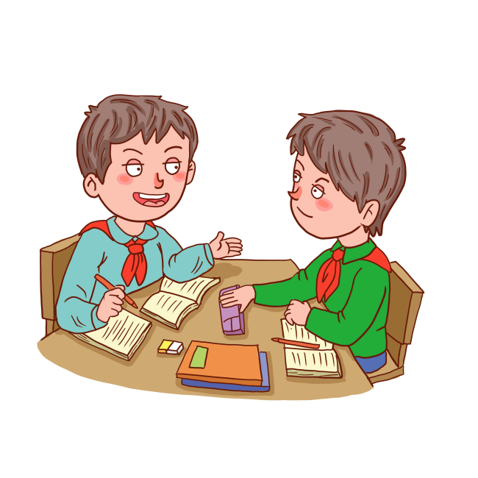
Nhà thơ Nguyễn Nhược Pháp từng viết về Sơn Tinh và Thuỷ Tinh như sau:
“Sơn Tinh có một mắt ở trán
Thuỷ Tinh râu ria quăn xanh rì
Một thần phi bạch hổ trên cạn
Một thần cưỡi lưng rồng uy nghi”
Điều này cho thấy, từ những thông tin về nhân vật trong câu chuyện, mỗi chúng ta đều có thể tưởng tượng ra ngoại hình của nhân vật Sơn Tinh, Thuỷ Tinh theo cách riêng. Hãy viết đoạn văn (từ 5 – 7 câu) ghi lại sự tưởng tượng của em về hai nhân vật Sơn Tinh và Thuỷ Tinh?

Slide 21
* Nội dung đoạn văn
- Xác định tưởng tượng về ngoại hình Sơn Tinh, Thủy Tinh.
- Miêu tả kết hợp tự sự, biểu cảm: Khôn mặt, vóc dáng, của chỉ, trang phục, ...của mỗi nhân vật theo trí tưởng tượng của HS. Cần hướng tới ngoại hình khác biệt giữa Sơn Tinh và Thủy Tinh. Sơn Tinh mang vẻ uy nghi, thiện lành. Thủy Tinh hùng dũng nhưng vẫn tạo cảm giác gian ác...

Slide 22
* Hình thức đoạn văn
-Mở đoạn
-Thân đoạn
-Kết đoạn
Trong cơn mưa giông lớn, những trận mưa như trút, sấm sét đùng đoàng, trước mắt tôi Thủy Tinh cao lớn đang gào thét. Khuôn mặt thần đỏ ngầu, đôi mắt quắc lên, râu xanh quăn rì. Thủy Tinh người ngồi trên lưng một con sóng khổng lồ. Còn Sơn Tinh mắt sáng rực, vóc dáng thanh cao, khuôn mặt chữ điền, thần vừa cưỡi hổ phi đến. Từ đằng xa, Sơn Tinh dáng đứng uy nghi, vững vàng, thần trỏ tay bốc từng quả đồi để dân có chỗ đứng. Tay ngài cầm ngọn giáo lớn, rẽ nước cứu dân. Ngài đưa từng đoàn người lên đỉnh núi cao tránh lũ.

